Slide 1



স্বাগতম
Notes:
শিক্ষক শিক্ষার্থীদের শুভেচ্ছা জানাবেন। আপনাদের নিজস্ব কলাকৌশল প্রয়োগ করে সুন্দর ভাবে ক্লাসটি উপস্থাপন করতে পারেন।

Slide 2

স্বাগতম
মাল্টিমিডিয়া ক্লাস রুমে সবাইকে

Slide 3

শিক্ষক পরিচিতি
মোঃ মোস্তাফিজুর রহমান
এম এস এস রাষ্ট্রবিজ্ঞান
প্রভাষক
পানিয়া নরদাশ ডিগ্রী কলেজ
বাগমারা, রাজশাহী
01912-866950

Slide 4
পাঠ পরিচিতি
শ্রেনীঃ দ্বাদশ
পৌরনীতি ও সুশাসন
সময়ঃ ৪৫ মিনিট

Slide 5
মুল শিরোনামঃ পাকিস্তান থেকে বাংলাদেশ (১৯৪৭- ১৯৭১)
আধ্যায়ঃ ২
আজকের পাঠ/পাঠ ঘোষনা :
১৯৫৪ সালের প্রাদেশিক নির্বাচন- যুক্তফ্রন্ট এবং ২১ দফা কর্মসুচি

Slide 6
পাঠ শেষে তোমরা কি কি শিখবে
১। ১৯৫৪ সালের প্রাদেশিক নির্বাচনের পটভুমি সম্পর্কে বলতে পারবে?
২। ১৯৫৪ সালের নির্বাচনে যুক্তফ্রন্ট গঠন সম্পর্কে জানতে পারবে।
২। ১৯৫৪ সালের নির্বাচনে ২১দফা কর্মসূচী সম্পর্কে জানতে পারবে।

Slide 7
১৯৫৪ সালের পূর্ব বাংলা প্রাদেশিক পরিষদ নির্বাচনের পটভূমি
১৯৪৭ সালের ভারত স্বাধীনতা আইন অনুসারে পাকিস্তানে একটি কেন্দ্রীয় আইন সভা এবং প্রত্যেক প্রদেশে একটি করে প্রাদেশিক আইন সভার কথা উল্লেখ ছিল। এবং কেন্দ্রীয় আইন সভা তথা গণপরিষদের সদস্যগণ প্রাদেশিক আইন সভার সদস্য কর্তৃক নির্বাচিত হইতেন।
প্রাদেশিক আইন সভার সদস্যগন ১৯৪৬ সালের নির্বাচনে পাঁচ বছরের জন্য নির্বাচিত ছিলেন। ফলে প্রাদেশিক আইন সভার নির্বাচন ১৯৫১ সালে অনুষ্ঠিক হওয়ার কথা ছিল। কিন্তু ১৯৪৯ সালের ৪ এপ্রিল টাঙ্গাইলের উপনির্বাচনে শোচনীয়ভাবে পরাজিত হওয়ায় ক্ষমতাসীন মুসলিম লীগ সরকার জাতীয় নির্বাচনে হেরে যাবার ভয়ে ১৯৫১ সালে পুর্ববঙ্গ প্রাদেশিক আইনসভার যে নির্বাচন হবার কথা ছিল তা করতেও সাহসী হয় নি। উপরন্ত পাকিস্তান কেন্দ্রীয় সরকার পূর্ব বাংলা প্রাদেশিক আইন সভার আয়ু ১৯৫৪ সাল পর্যন্ত বৃদ্ধি করলে নির্বাচন অনিশ্চিত হয়ে পড়ে।

Slide 8
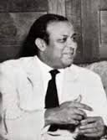
মোহাম্মদ আলী (বগুড়া)
পাকিস্তানের ৩য় প্রধানমন্ত্রী
ক্ষমতা : ১৯৫৩-১৯৫৫ সালের ৮ই আগষ্ট
ইস্কান্দার মির্জা তাঁকে পদচ্যুত করেন।
কিন্তু ভাষা আন্দোলনের পর পুর্ব বাংলার জাগ্রত জনতার আন্দোলন ও নেতৃবৃন্দের চাপে বাধ্য হয়ে তৎকালীন পাকিস্তানের প্রধানমন্ত্রী মোহাম্মদ আলী (বগুড়া) ১৯৫৪ সালের ১১ই মার্চ প্রাপ্ত বয়স্কদের ভোটাধিকারের ভিত্তিতে পূর্ব বাংলা প্রদেশে আইন পরিষদের নির্বাচন অনুষ্ঠানের কথা ঘোষণা করেন।

Slide 9

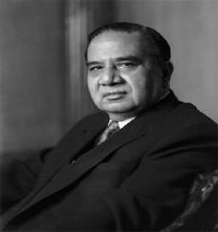
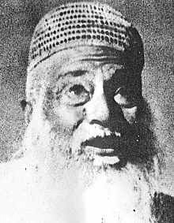
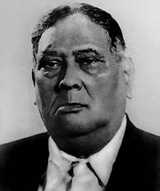
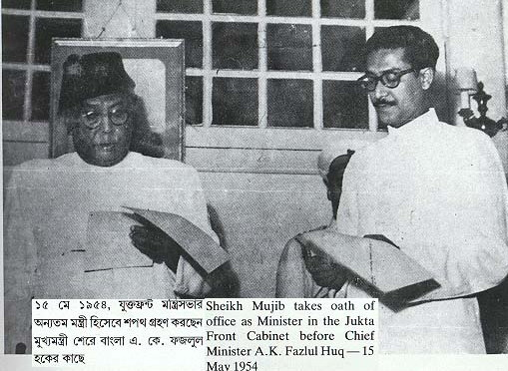

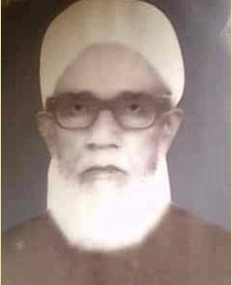
১৯৫৪ সালের নির্বাচনে যুক্তফ্রন্ট গঠন :
চিত্রের ব্যক্তিরা সবাই মিলে ১৯৫৩ সালে ৪ঠা ডিসেম্বর যুক্তফ্রন্ট গঠন করেন ।
মাওলানা আব্দুল হামিদ খান ভাসানী
হোসেন শহীদ সোহরাওয়ার্দী
শেরে বাংলা এ কে ফজলুল হক
শেখ মুজিবুর রহমান
হাজী দানেশ
মাওলানা আতাহার আলী

Slide 10
১৯৫৪ সালের নির্বাচনে যুক্তফ্রন্টে যোগদানকৃত দল সমূহ :
আওয়ামী মুসলিম লীগ
কৃষক শ্রমিক পার্টি
যুক্তফ্রন্ট
গণতন্ত্রীদল (দানেশ)
নিজাম-ই-ইসলাম (আতাহার আলী)

Slide 11

যুক্তফ্রন্টের নির্বাচনী প্রতীক

Slide 12
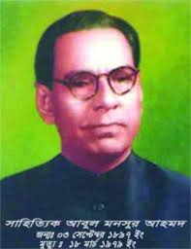
২১ দফা নির্বাচনী ইস্তেহার ঘোষনা
আবুল মনসুর আহমদ
বিশিষ্ট লেখক, সাহিত্যিক ও রাজনীতিবিদ
যুক্তফ্রন্টের নেতৃবৃন্দ ১৯৫২ সালের ২১শে ফেব্রুয়ারী ভাষা শহীদের স্মৃতিকে স্মরনীয় করে রাখার জন্য ২১ দফা ভিত্তি নির্বাচনী ইস্তেহার ঘোষনা করেন। আবুল মনসুর আহমদ এই ২১ দফা ইস্তেহার তৈরী করেন।

Slide 13
১৯৫৪ সালের
প্রাদেশিক
নির্বাচনে
যুক্তফ্রন্টে
২১ দফা
ভিত্তিক
নির্বাচনী
ইস্তেহার

Slide 14
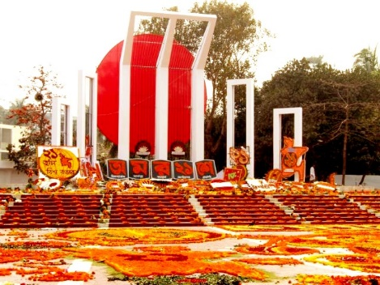

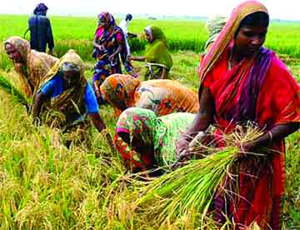
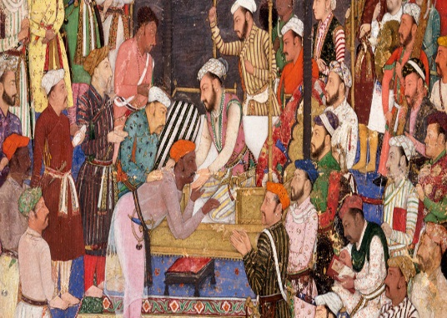
অ আ ক খ
বাংলাকে পাকিস্তানের অন্যতম
রাষ্ট্রভাষা হিসাবে স্বীকৃতি
শহীদ মিনার নির্মান
২১শে ফেব্রুয়ারী ছুটি ঘোষনা
পাটশিল্প জাতীয়করণ
সমবায়ভিত্তিক কৃষি ব্যবস্থা
জমিদারি প্রথা বাতিল

Slide 15


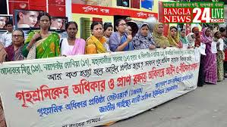

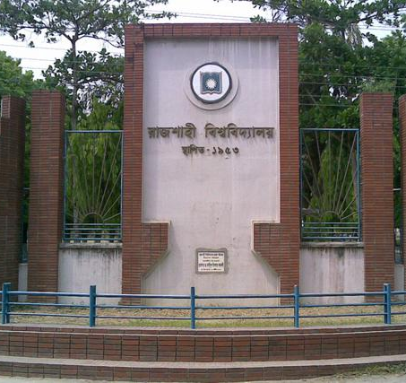
বিনা পয়সায় বাধ্যতামূলক শিক্ষাদান
গরীব কারিগরদের কর্মসংস্থানের সুযোগ সৃষ্টি
শ্রমিক অধিকার প্রতিষ্ঠা করা হবে
রাজশাহী বিশ্ববিদ্যালয়
ঢাকা ও রাজশাহী বিশ্ববিদ্যালয় আইন প্রভৃতি প্রতিক্রিয়াশীল আইন বাতিল এবং উচ্চশিক্ষা সহজলভ্য করা।

Slide 16

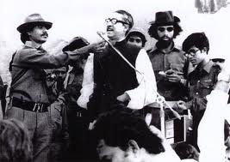

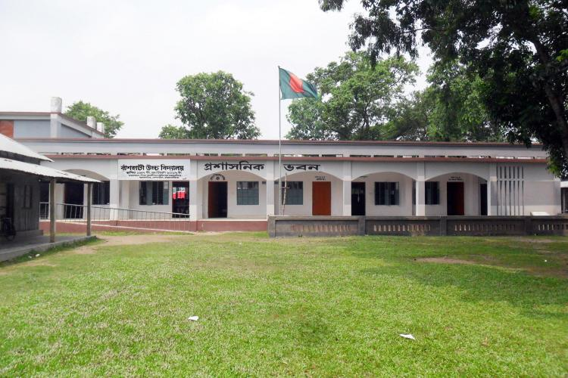
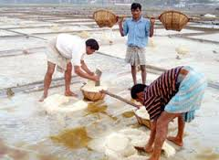
দুর্নীতি, স্বজনপ্রীতি ও ঘুষ বন্ধের
কার্যকর ব্যবস্থা গ্রহন।
বিচারবিভাগকে শাসনবিভাগ
থেকে পৃথক করা।
অবৈধ আটকদের মুক্তি
সরকারী ও বেসরকারী বিদ্যালয়ের মধ্যে
বৈষম্য দূর করা হবে
লবন শিল্পের উন্নয়ন করা হবে

Slide 17


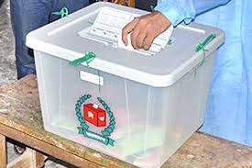
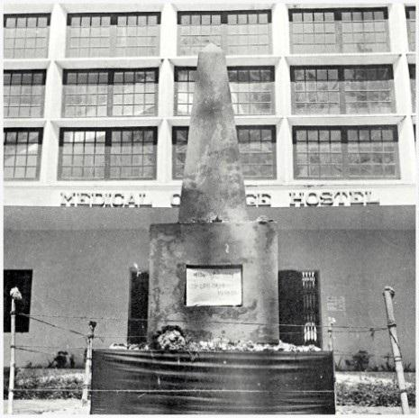
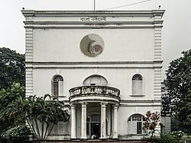
প্রদেশে পূর্ন স্বায়ত্ত্বশাসন প্রদান
প্রদেশিক আইন সভার আয়ু বৃদ্ধি করা হবে না
অন্যায় আইন বাতিল করা হবে
শুন্য আসনে ৩ মাসের মধ্যে নির্বাচন হবে
বর্ধমান হাউজকে ভাষা গবেষনাগার করা হবে
প্রশাসনে ব্যয় সংকোচন করা হবে

Slide 18
নির্বাচনী প্রচারাভিযান
যুক্তফ্রন্ট ২১ দফারি ভিত্তিতে পূর্ব বাংলার রাজনৈতিক, সামাজিক ও অর্থনৈতিক উন্নয়নের উপর জোরে এবং প্রাদেশিক স্বায়ত্তশাসনকে প্রধান নির্বাচনী ইস্যু হিসাবে গ্রহন করে।
অপর দিকে মুসলিম লীগ যুক্তফ্রন্টের দাবীকে বিচ্ছিন্নতাবাদী বলে আখ্যায়িত করে ইসলাম ও ইসলামী রাষ্ট্রকে বাঁচাতে মুসলিম লীগকে ভোট দেওয়া আহ্বান জানান। মুসলিম লীগ নেতারা বলেন তাদের ভোট না দিয়ে ইসলামী রাষ্ট্র ভেঙ্গে যাবে এবং ইসলাম ধ্বংস হয়ে যাবে।

Slide 19
মূল্যায়ন : জ্ঞানমূলক
১। কারে নেতৃত্বে যুক্তফ্রন্ট গঠিত হয়?
ক. হোসেন শহীদ সোহরাওয়ার্দী
খ. শেখ মুজিবুর রহমান
আবার চেষ্টা করুন
গ. শেরে বাংলা এ,কে ফজলুল হক
আবার চেষ্টা করুন
ঘ. মওলানা আব্দুল হামিদ খাঁন ভাসানী
আবার চেষ্টা করুন
ধন্যবাদ উত্তর সঠিক হয়েছে

Slide 20
মূল্যায়ন : উচ্চতর দক্ষতা
১। যুক্তফ্রন্টের অন্যতম শরিক দল গুলো হলো-
i. আওয়ামী মুসলিম লীগ ও গনতন্ত্রী দল
আবার চেষ্টা করুন
ii. জামায়েতী ইসলামী ও নিজামে ইসলামী
আবার চেষ্টা করুন
iii. কৃষক শ্রমিক পার্টি ও নিজাম-ই-ইসলামী
ধন্যবাদ উত্তর সঠিক হয়েছে
নিচের কোনটি সঠিক
আবার চেষ্টা করুন
ক. i ও ii
খ. i ও iii
গ. ii ও iii
গ. i , ii ও iii

Slide 21


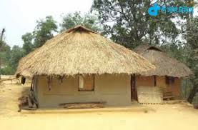
বাড়ির কাজ
যুক্তফ্রন্টে ২১ দফা কর্মসূচীর একটি তালিকা তৈরী কর।

Slide 22

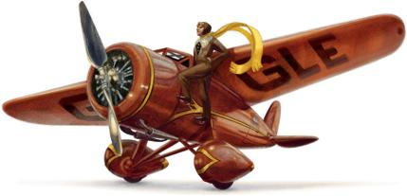
সবাইকে ধন্যবাদ

